Slide 1
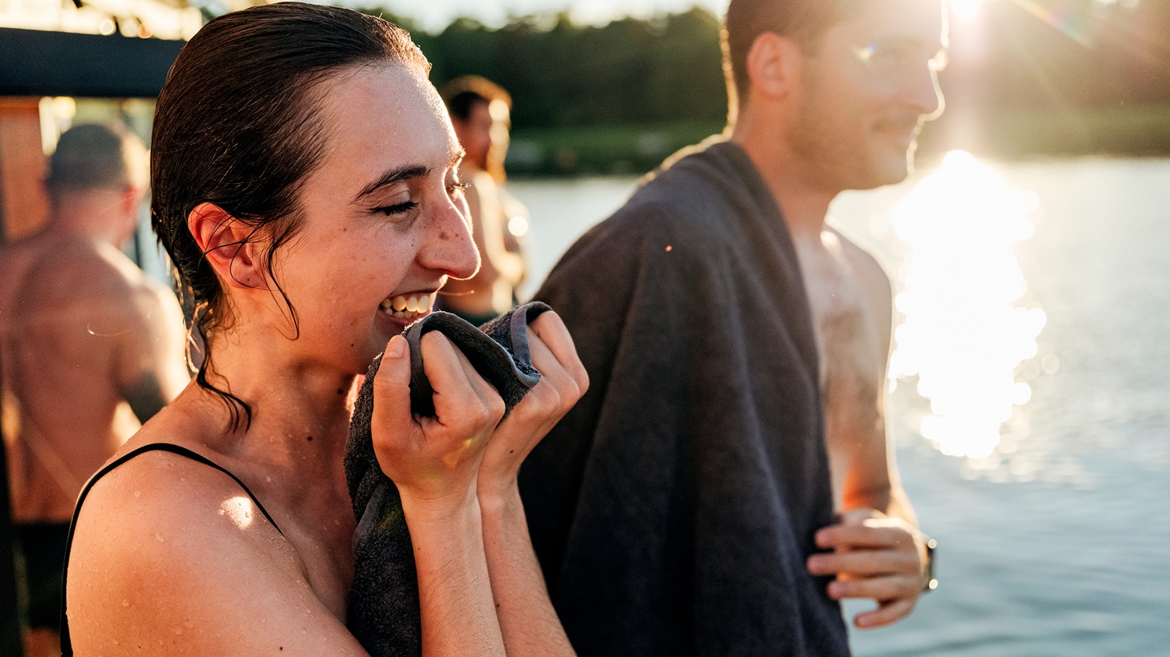
EL POR QUÉ DE LA FELICIDAD FINLANDESA
DATOS SOBRE FINLANDIA
Foto: Svante Gullichsen

Slide 2
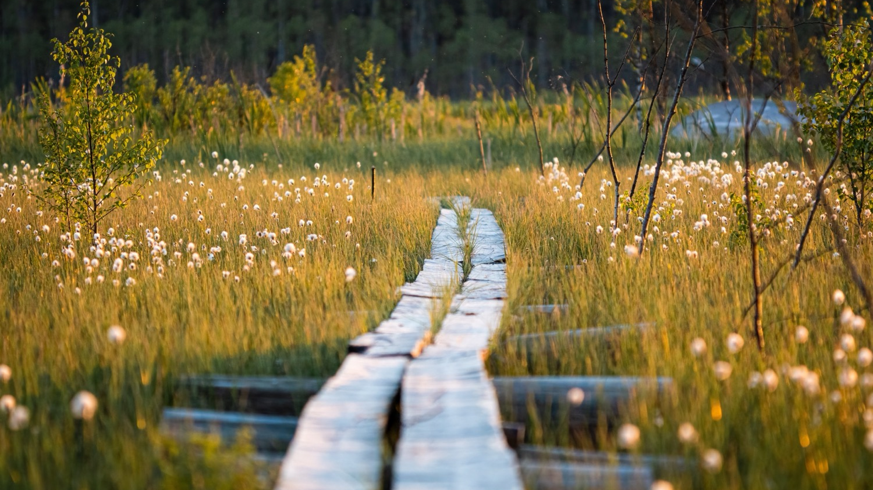
1/10
GEOGRAFÍA
Ubicación, ubicación, ubicación:
¡estamos en la cima del mundo!
Foto: Getty Images

Slide 3
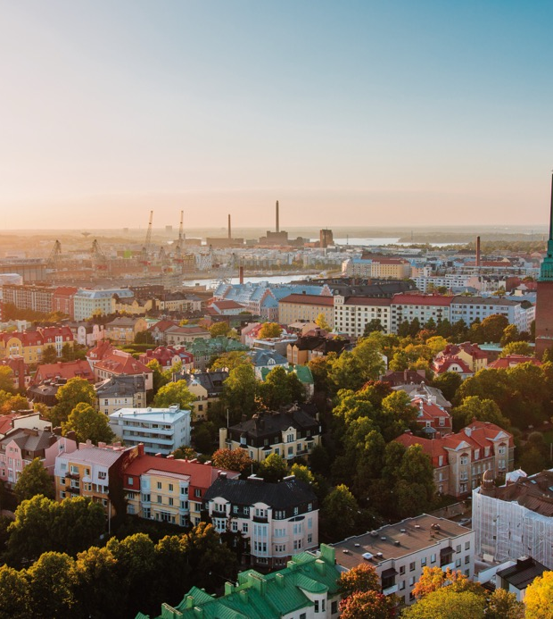
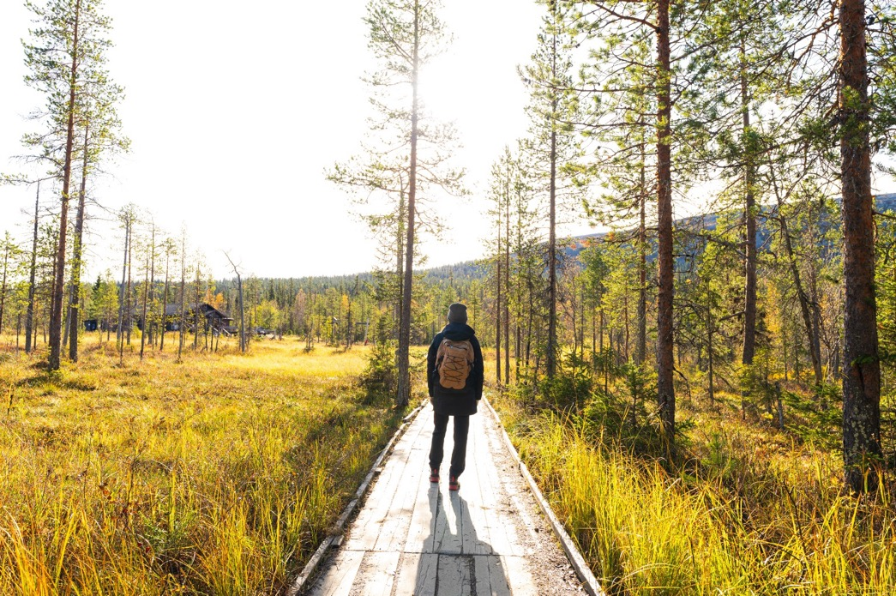
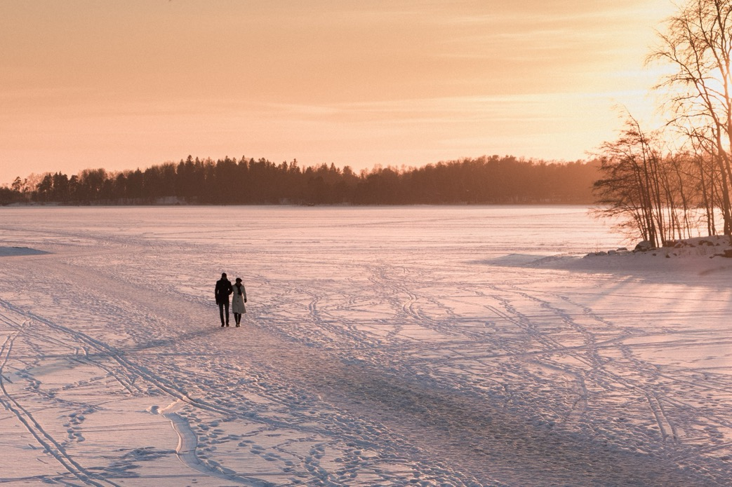
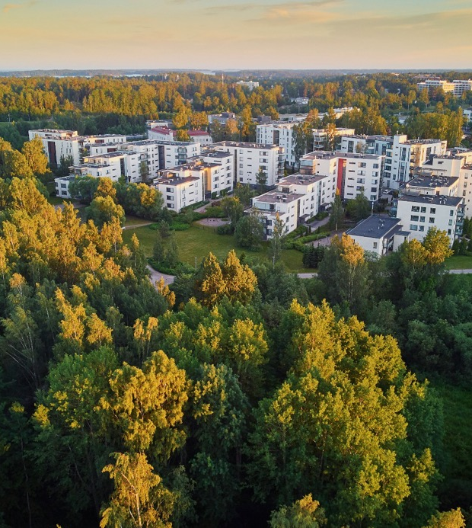
Geografía
DATOS SOBRE FINLANDIA
1
2
3
4
5
6
7
8
9
10
Foto: Jussi Hellsten
Foto: Jasper Ceder
Situada en la región nórdica
de Europa septentrional
Latitud superior a 60° N
Finlandia, con una superficie total de
337 000 km², es el 5.º país más extenso de la UE.
Limita con Suecia, Noruega y Rusia,
y comparte frontera marítima con Estonia.
Sus ciudades más grandes son:
Helsinki: 684 018 habitantes
Espoo: 320 931
Tampere: 260 180
Vantaa: 251 269
Oulu: 216 152
Más datos geográficos: https://toolbox.finland.fi/
Foto: Getty Images
Foto: Getty Images

Slide 4
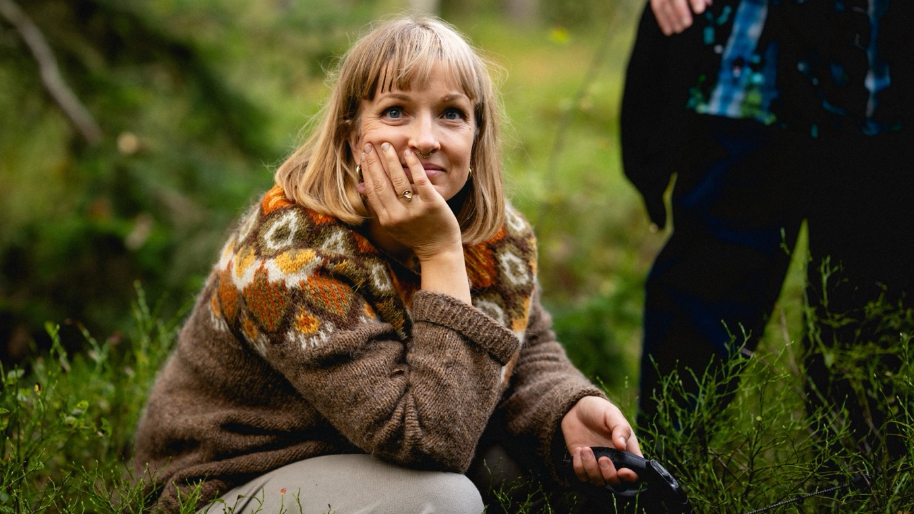
2/10
NATURALEZA
La felicidad está en nuestra naturaleza
Foto: Miika Kainu

Slide 5
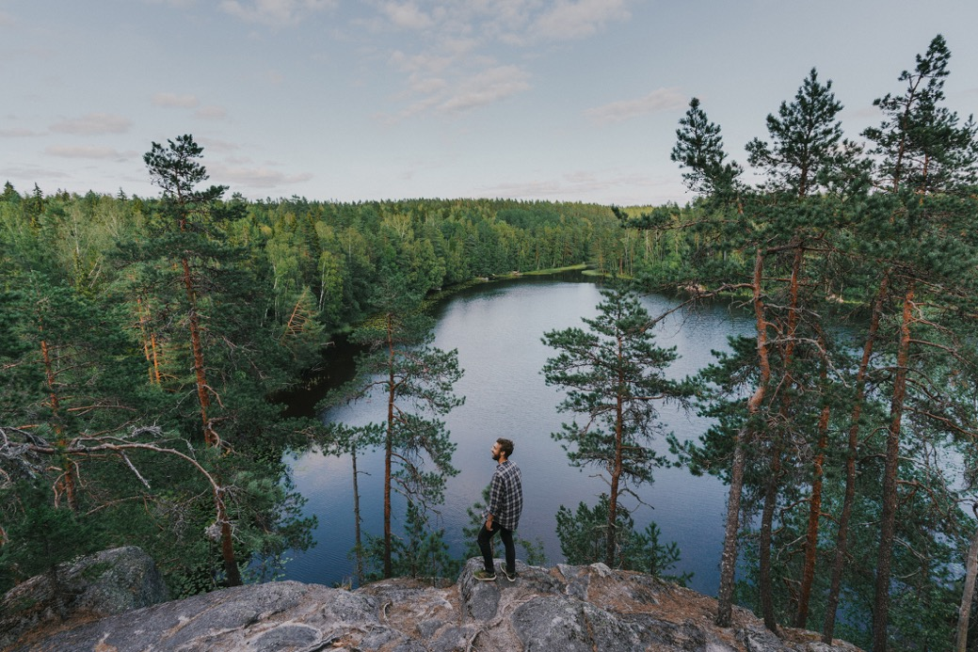
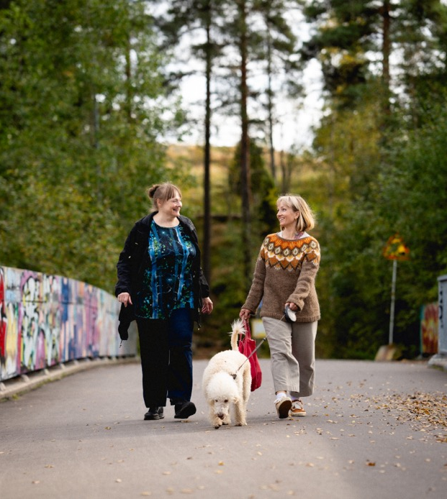
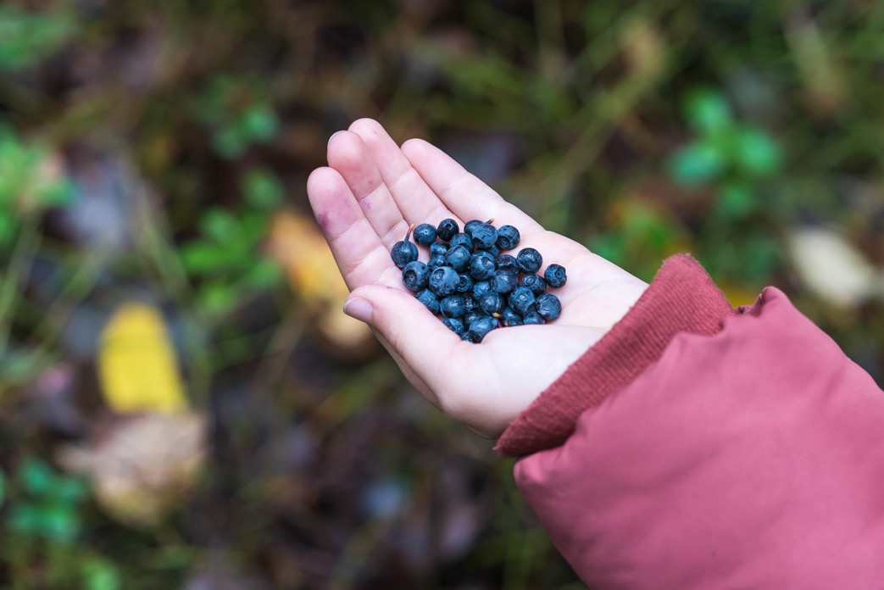
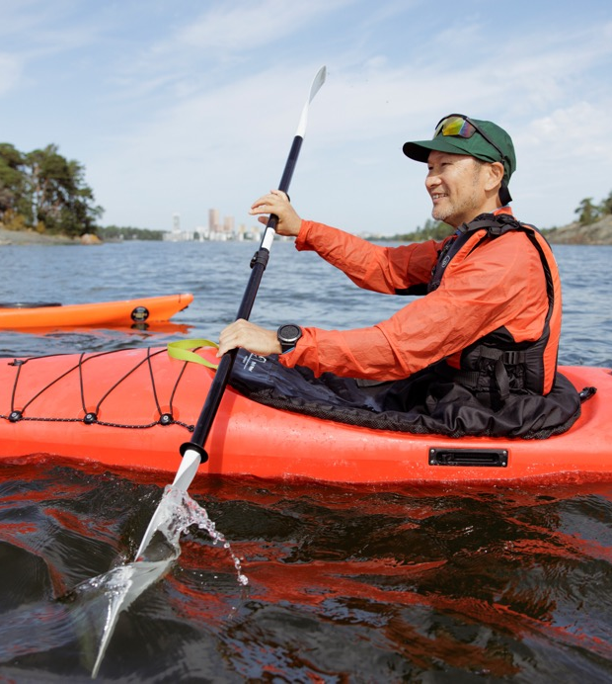
Naturaleza
DATOS SOBRE FINLANDIA
1
2
3
4
5
6
7
8
9
10
Foto: Getty Images
Foto: Miika Kainu
Foto: Laura Dove
El 77 % de la superficie de Finlandia está cubierta de bosques
188 000 lagos
La mayor cantidad de lagos del mundo en relación con el tamaño del país
180 000 islas
El 3.º país del mundo con más islas
La costa se extiende por más de
6.300 km
41 parques nacionales
Al aire libre: https://www.luontoon.fi/en
Foto: Maija Astikainen

Slide 6
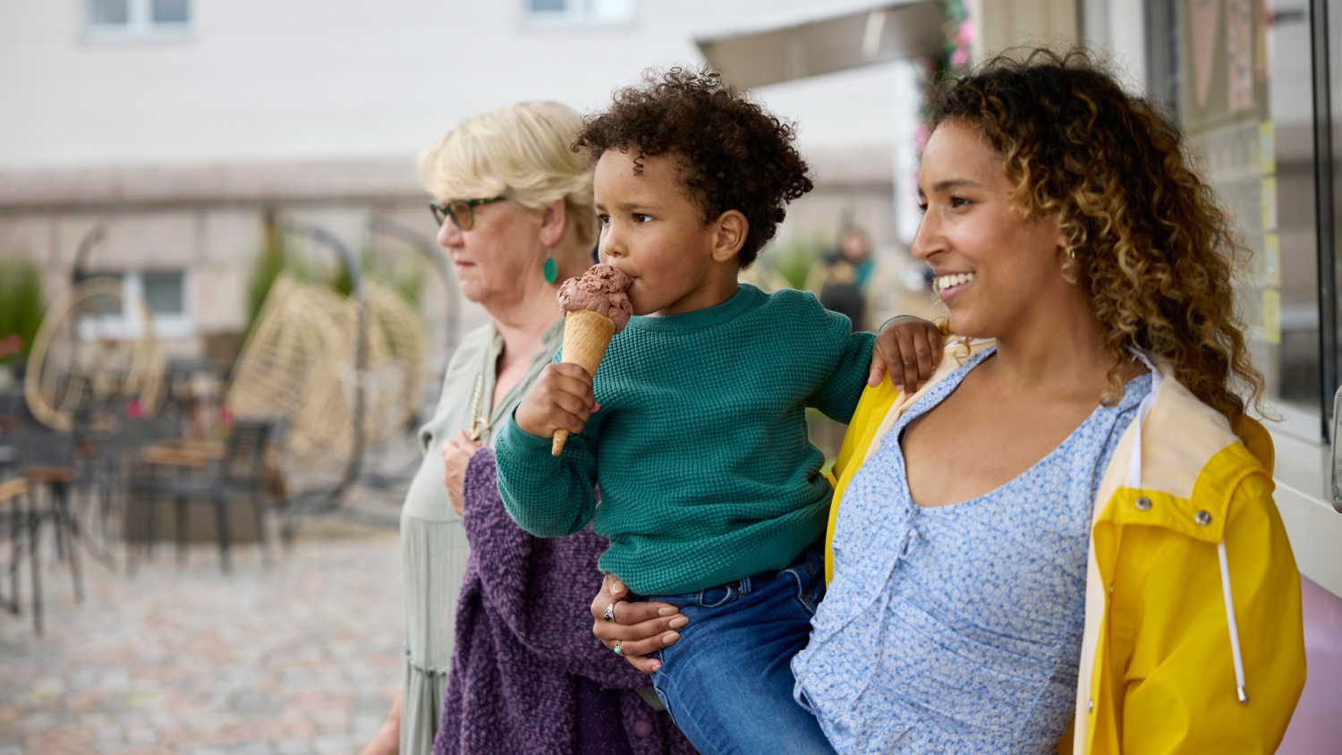
3/10
DEMOGRAFÍA
La confianza y la comunidad
son piedras angulares de nuestra sociedad
Foto: Marjaana Malkamäki/Keksi

Slide 7
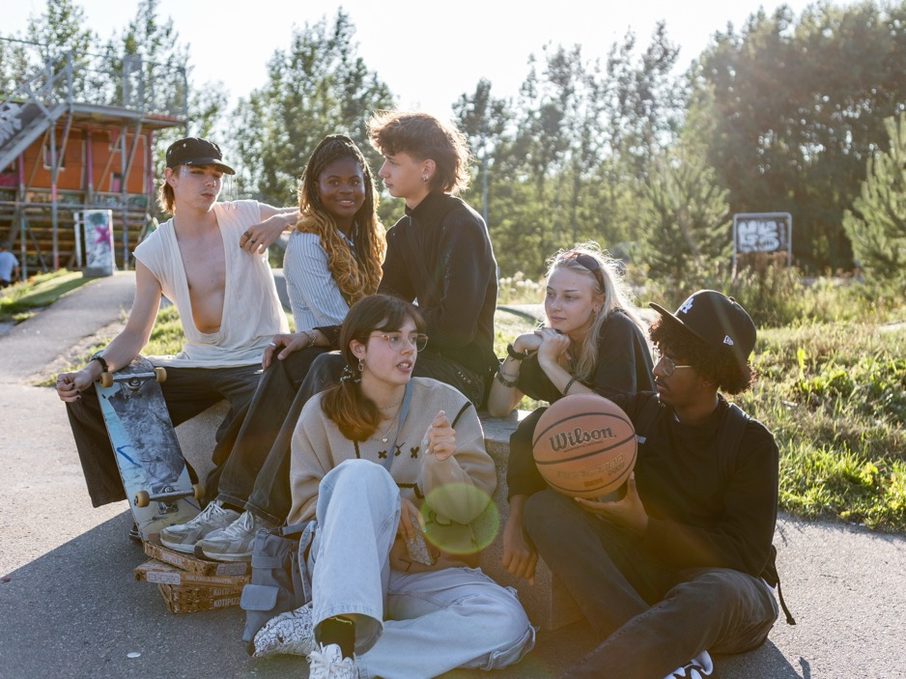
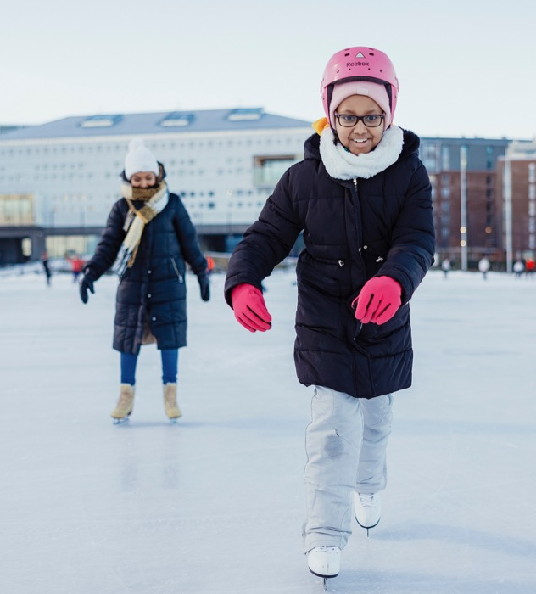
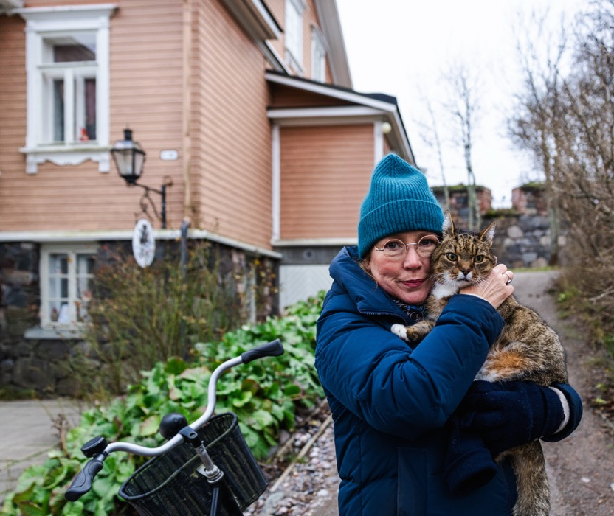
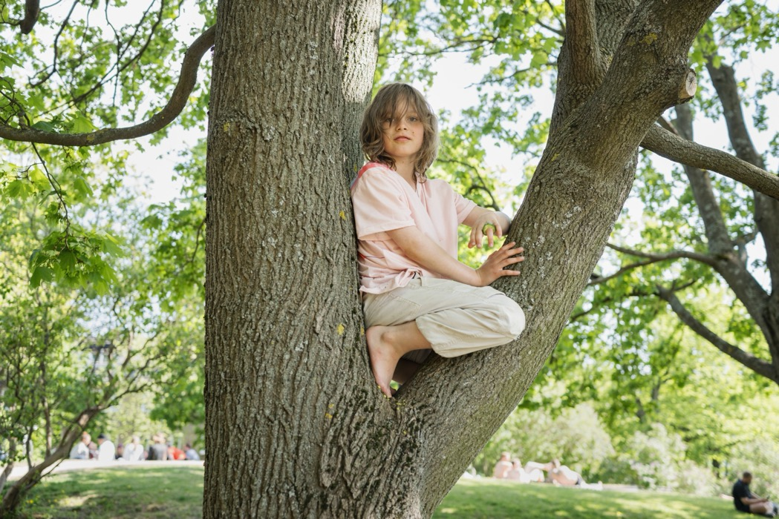
Demografía
DATOS SOBRE FINLANDIA
1
2
3
4
5
6
7
8
9
10
Foto: Jussi Hellsten
Foto: Outi Neuvonen
5,65 millones de habitantes
Finlandia es un país multilingüe con una población de 5,65 millones de habitantes.
Idiomas
84 % finés
11 % otros
5 % sueco
<1% sami
Densidad de población:
18,5 habitantes por km²
87 %
El índice de confianza en las instituciones es uno de las más altos del mundo. El 87 % de los finlandeses confía en la policía, la autoridad con mayor índice de confianza del país.
Foto: Karun Verma
Foto: Juho Kuva

Slide 8
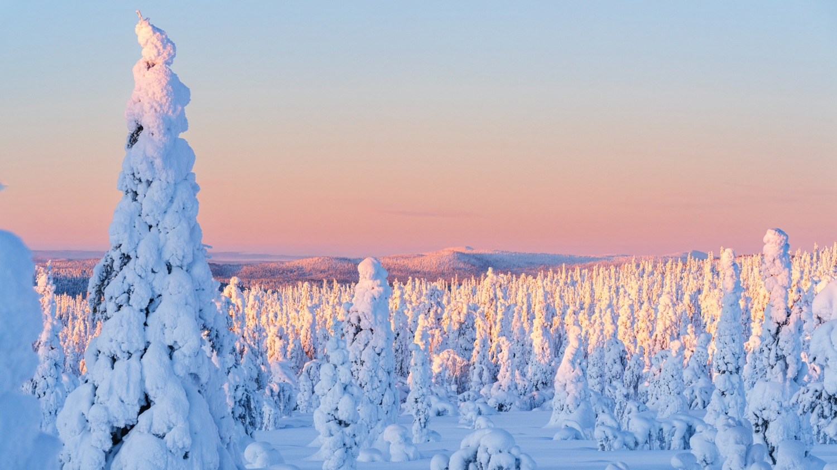
4/10
CLIMA
Bien curtidos: en Finlandia, las cuatro estaciones
ofrecen una gran variedad
Foto: Getty Images

Slide 9
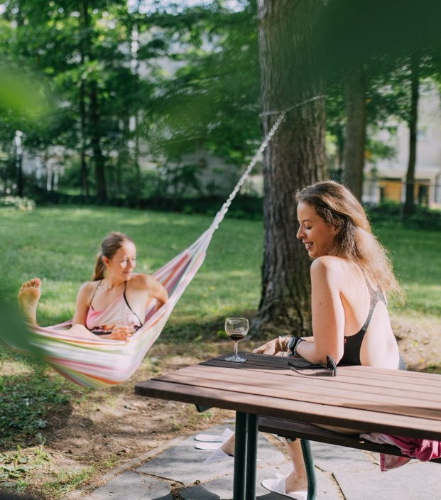
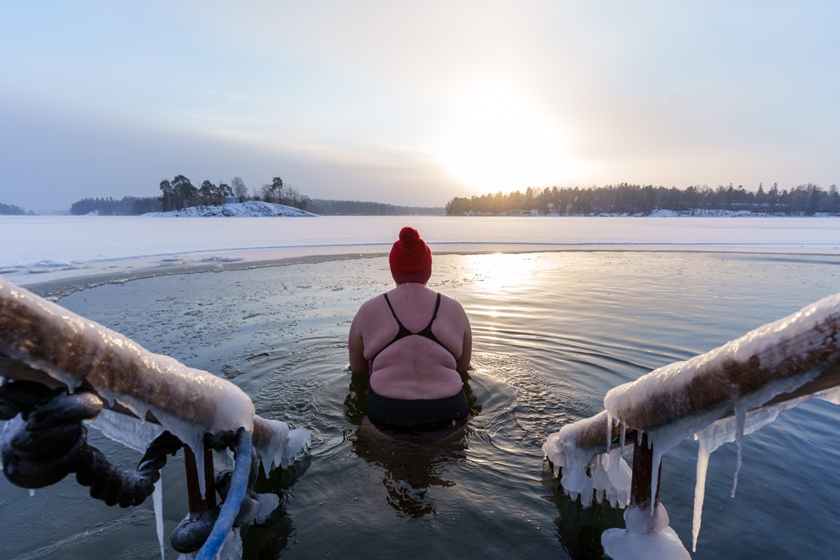
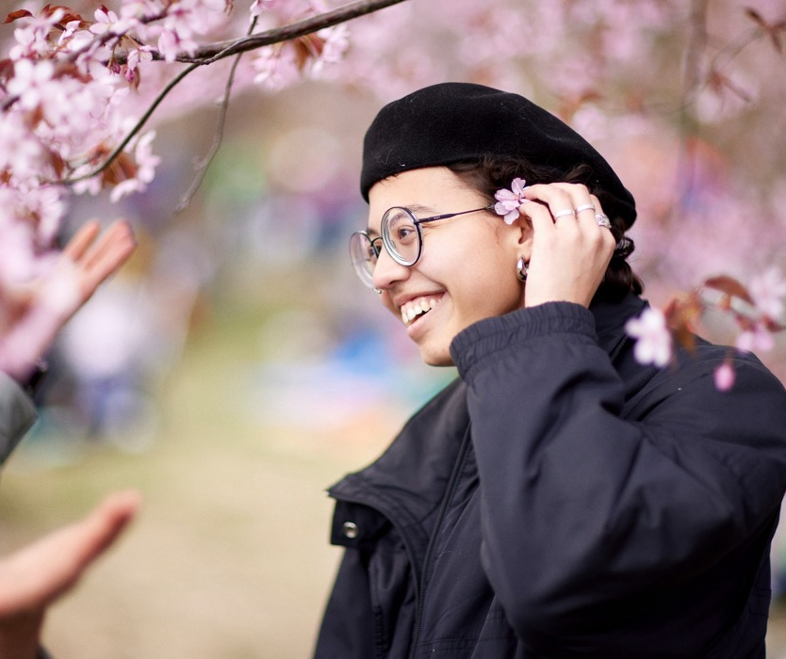
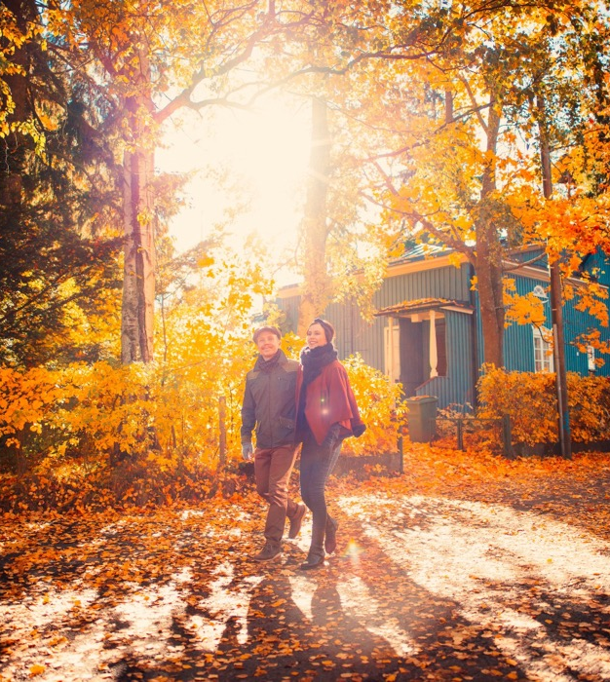
Clima
DATOS SOBRE FINLANDIA
1
2
3
4
5
6
7
8
9
10
Foto: Julia Kivelä
Foto: Mika Ruusunen
Foto: Juha Valkeajoki
El paisaje nórdico
Las cuatro estaciones varían y se solapan en función de la latitud.
19 horas
El día más largo del verano en Helsinki
20,5 ℃
Temperatura media en Helsinki en julio
Oulu: ciudad n.º 1 en
calidad del aire
de toda Europa
Calor, frío
y todo los grados intermedios:
https://en.ilmatieteenlaitos.fi/
seasons-in-finland
Foto: Jussi Hellsten

Slide 10
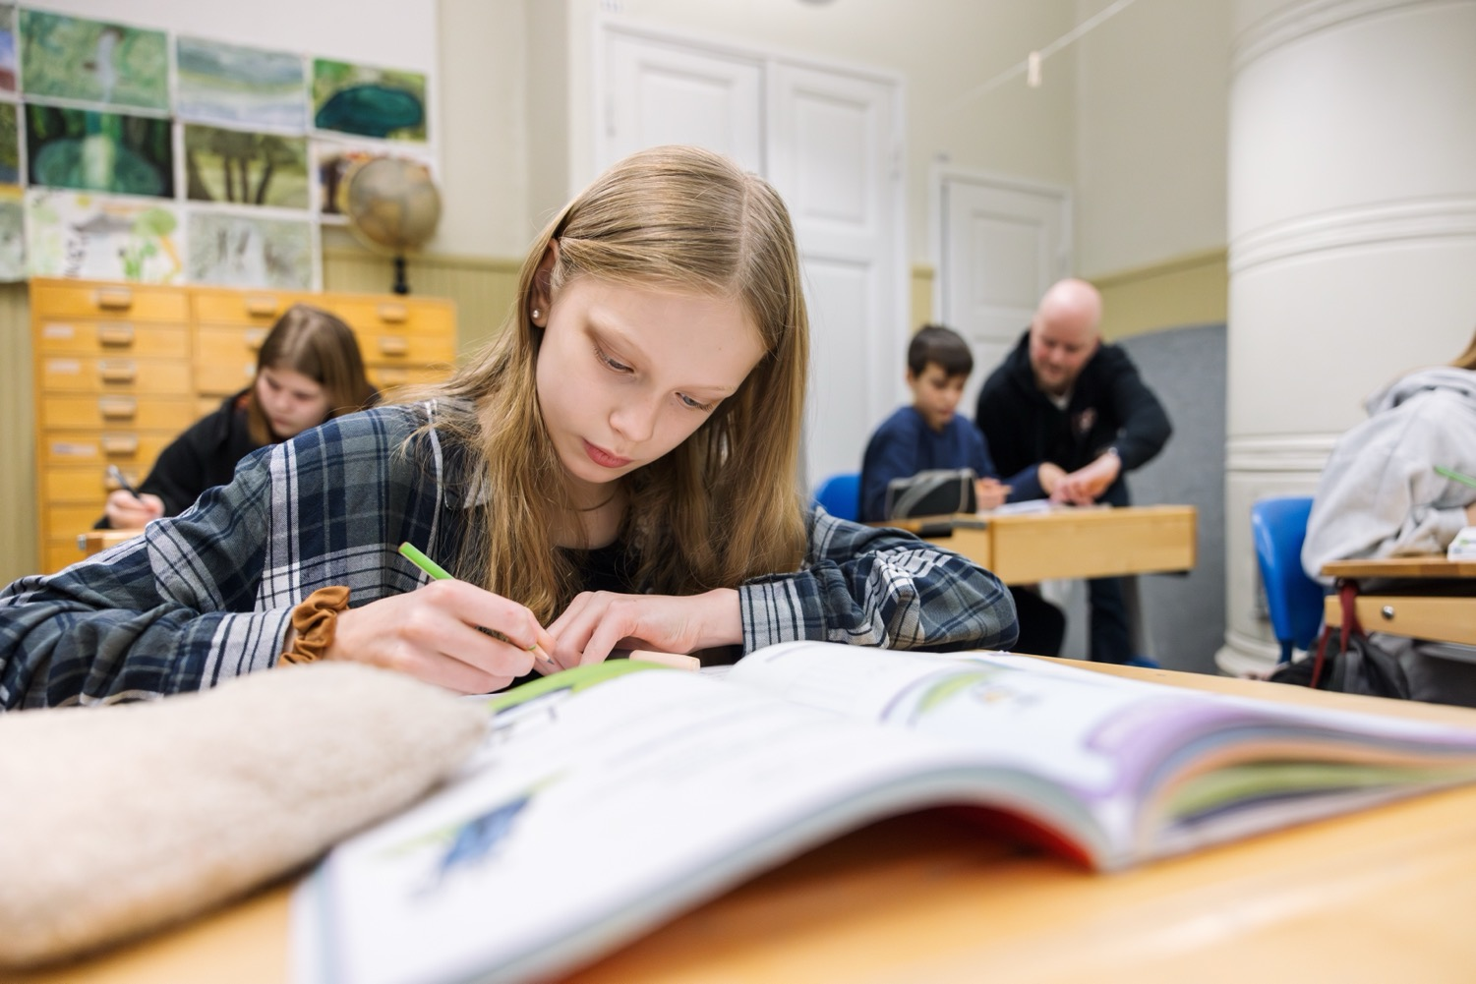
5/10
EDUCACIÓN
Finlandia cuenta con una educación de primera clase
al alcance de todos... y prácticamente gratis
Foto: Ilari Välimäki

Slide 11
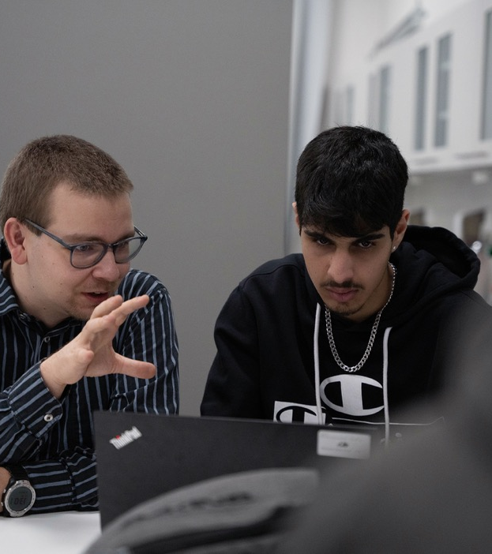
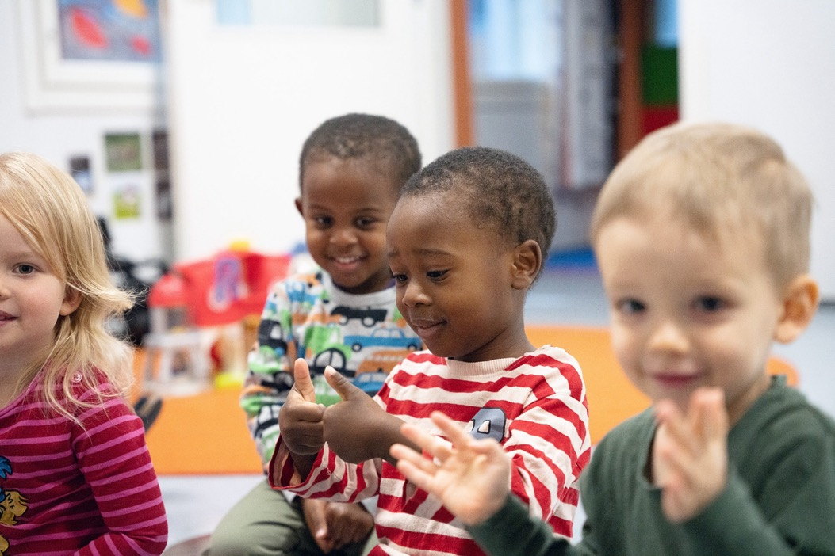
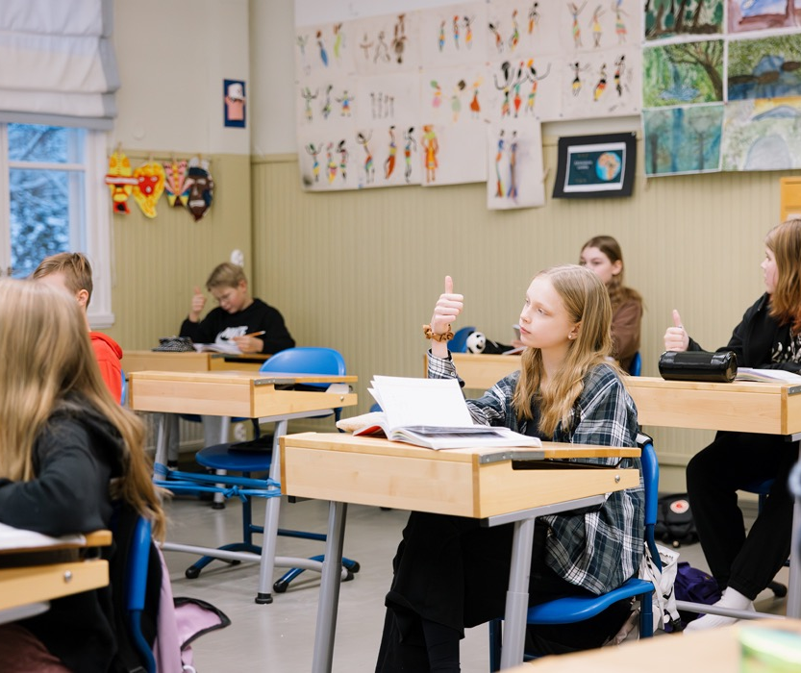
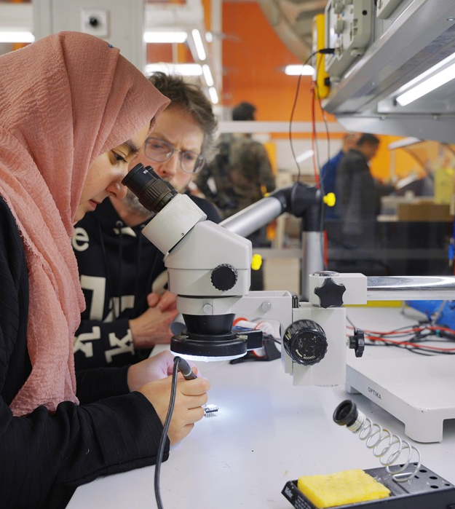
Educación
DATOS SOBRE FINLANDIA
1
2
3
4
5
6
7
8
9
10
Foto: Miika Kainu
Foto: Miika Kainu
Sistema educativo finlandés público e inclusivo
Foto: Ilari Välimäki
Sistema educativo finlandés:
Educación preescolar
Educación general básica
Educación secundaria (bachillerato y formación profesional)
Educación superior (universidades de ciencias aplicadas y universidades académicas)
13 universidades académicas
22 universidades de ciencias aplicadas
Más de 600
programas de licenciatura y máster en inglés
Comedor escolar gratuito para todos los alumnos desde 1948
Cómo funciona el sistema educativo: https://okm.fi/en/education-system
Foto: Juha Niemelä

Slide 12
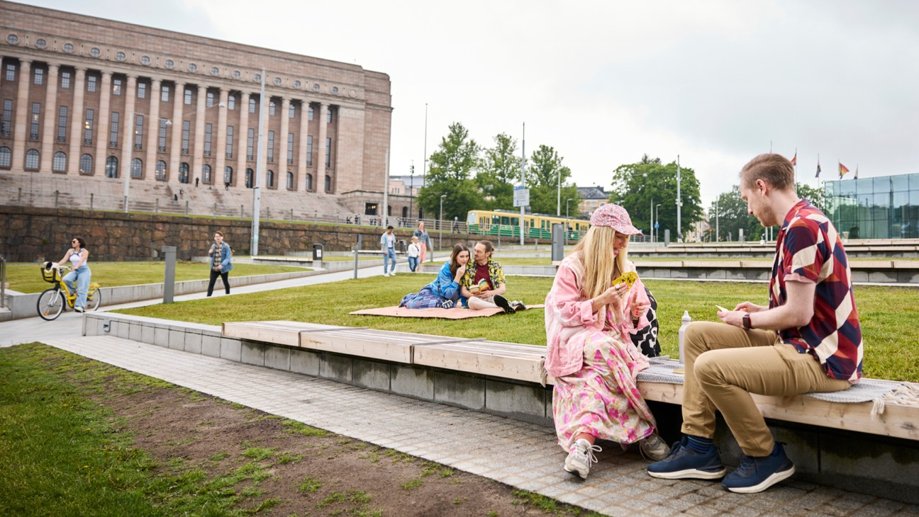
6/10
GOBERNANZA
El sistema político finlandés es transparente, responsable y respetuoso con el Estado de Derecho
Foto: Marjaana Malkamäki/Keksi

Slide 13
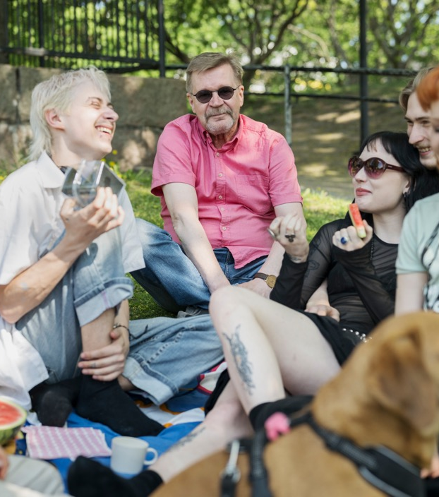
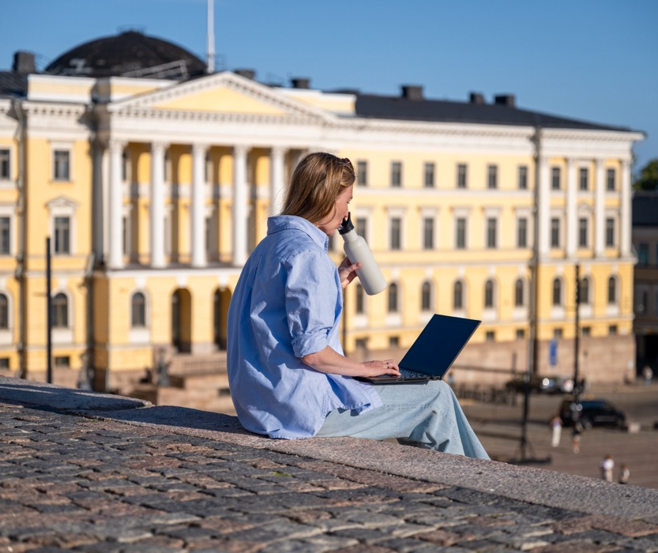
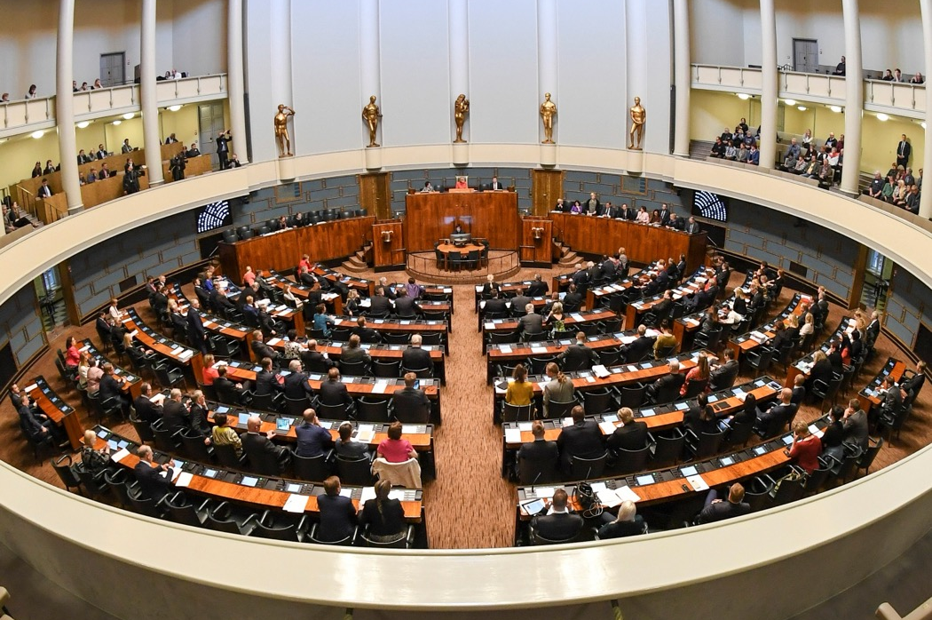
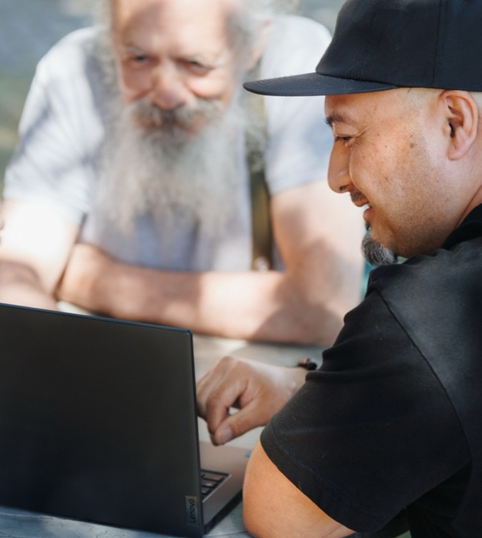
Gobernanza
DATOS SOBRE FINLANDIA
1
2
3
4
5
6
7
8
9
10
Foto: Juho Kuva
Foto: Getty Images
Foto: Hanne Salonen / Eduskunta
Finlandia es una república parlamentaria
200
diputados en el Parlamento, elegidos cada 4 años.
92 mujeres/
108 hombres
El Gobierno está presidido por el Primer Ministro
El Presidente de la República es elegido por un
mandato de seis años
por votación popular directa.
Uno de los países más transparentes y menos corruptos, lo que garantiza la confianza en la sociedad.
Índice del Buen País: https://finland.fi/life-society/good-news-finland-tops-the-good-country-index/
Foto: Vesa Laitinen

Slide 14
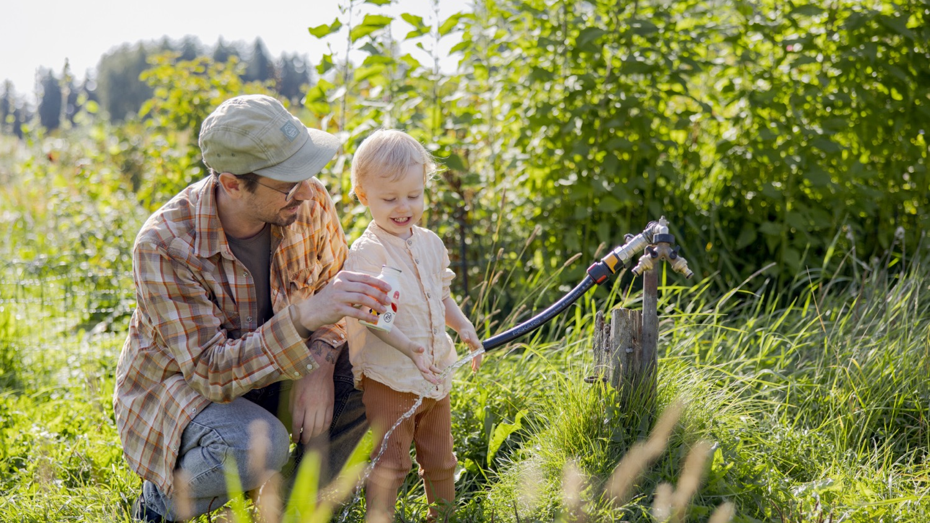
7/10
IGUALDAD
Creemos en la igualdad
y en la participación de la ciudadanía en la sociedad
Foto: Maija Astikainen

Slide 15

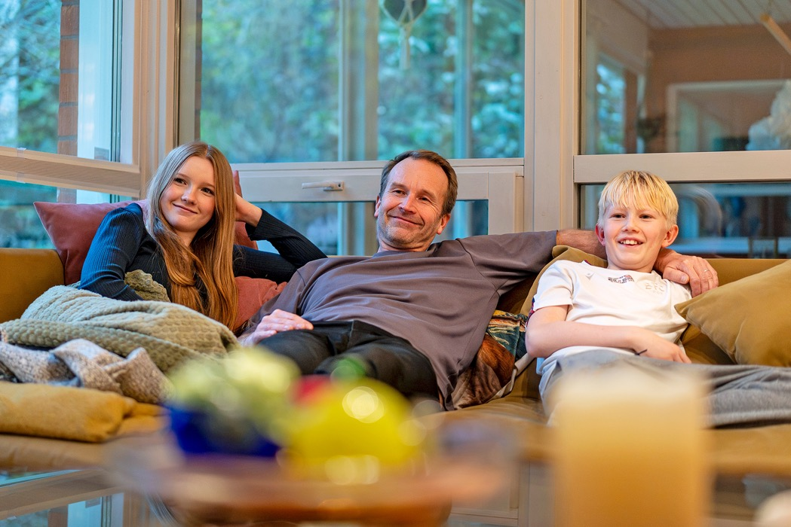
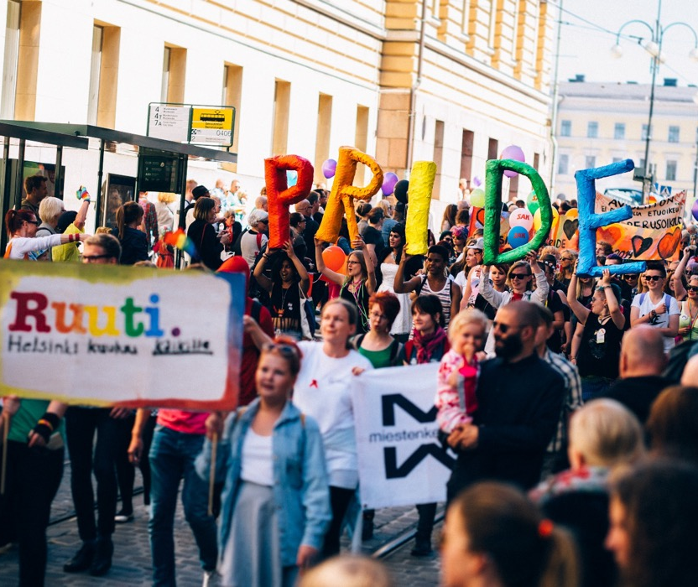
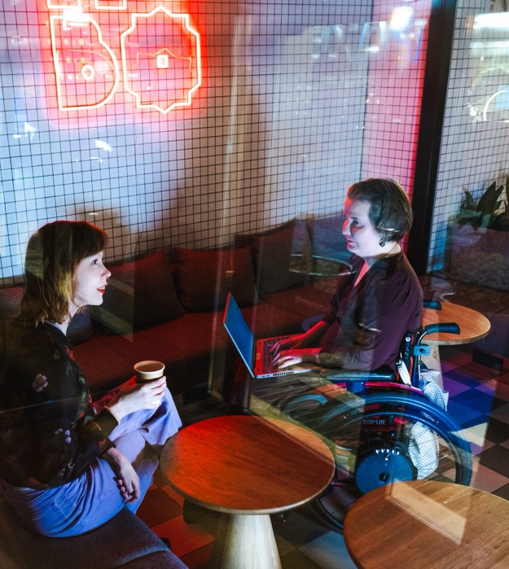
Igualdad
DATOS SOBRE FINLANDIA
1
2
3
4
5
6
7
8
9
10
Foto: Silja Minkkinen
Foto: Vili Orava
Foto: Jussi Hellsten
1906
En 1906, Finlandia se convirtió en el primer país del mundo en ampliar el derecho de sufragio activo y pasivo a todas las mujeres y hombres.
Según la legislación finlandesa, todas las personas tienen derecho a la igualdad de trato, independientemente de su origen, sexo u otras características.
La baja parental igualitaria se instauró en 2022.
Premio Internacional a la Igualdad de Género: https://igep.fi/en/finland-gender-equality
Foto: Outi Neuvonen

Slide 16
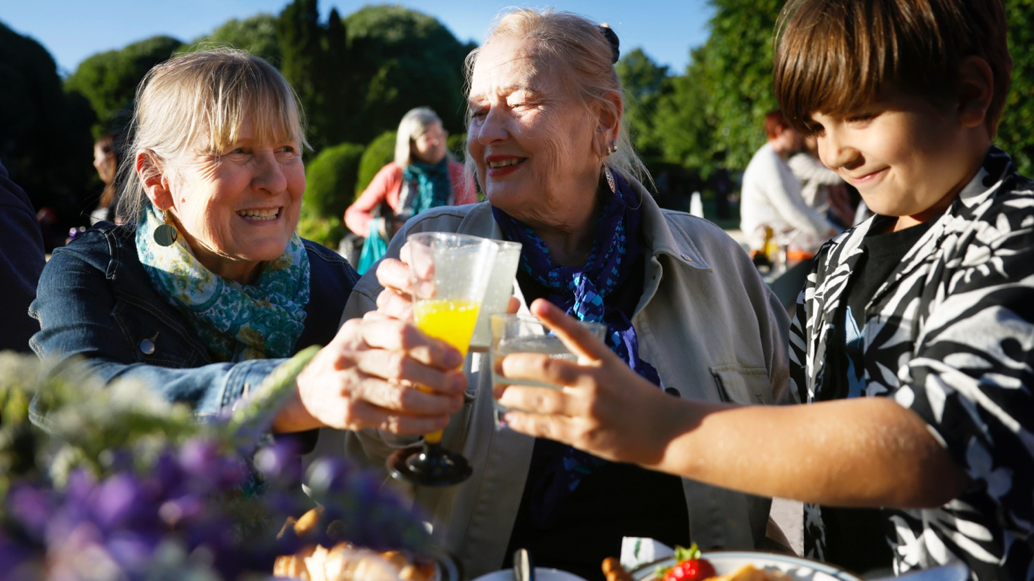
8/10
FINLANDIA EN EL MUNDO
Finlandia es un aliado confiable
Foto: Liisa Takala

Slide 17
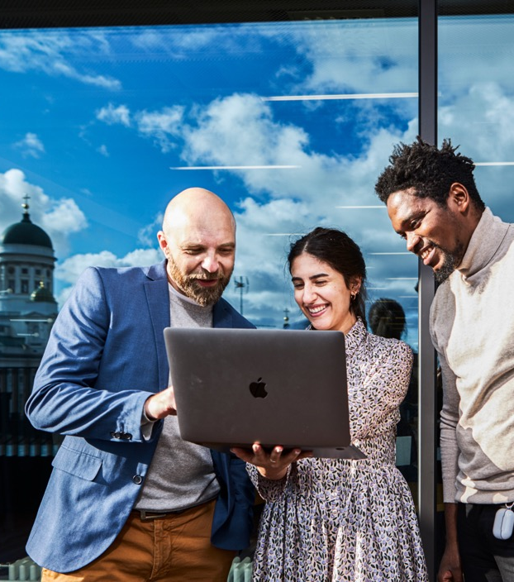
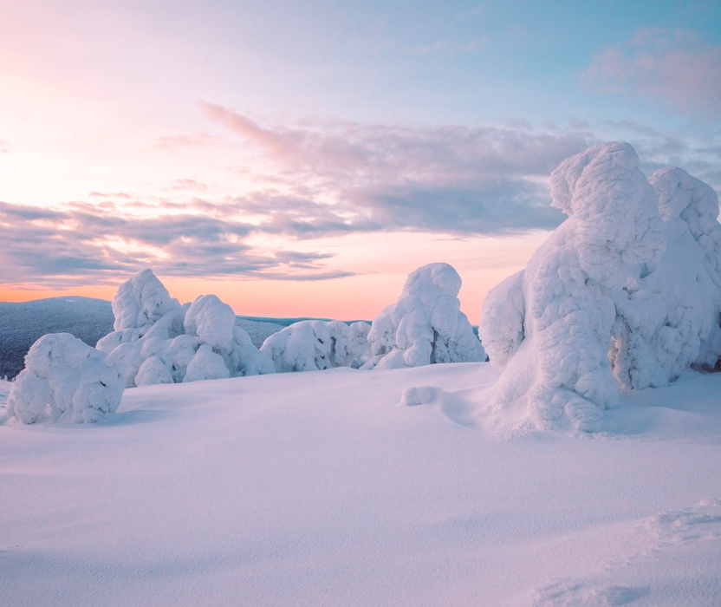
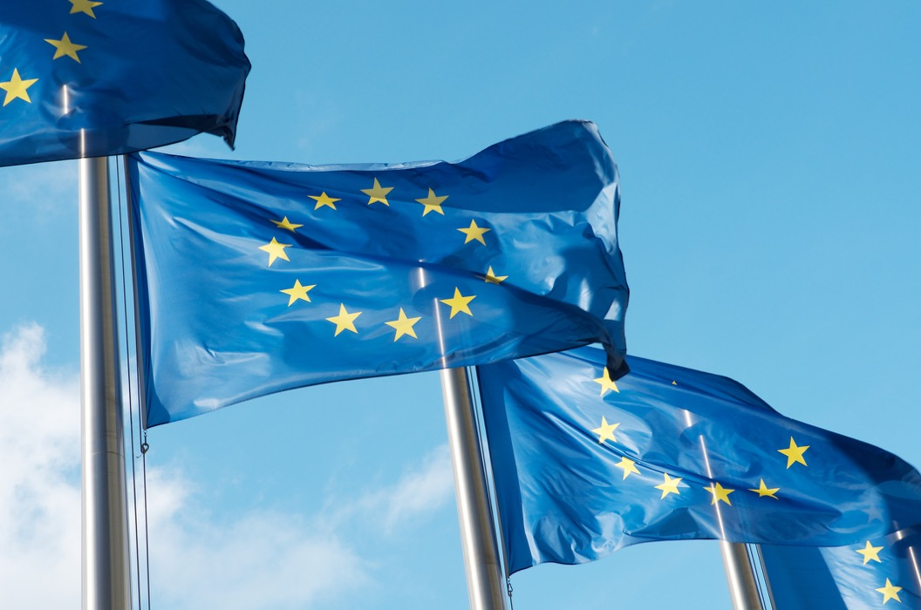
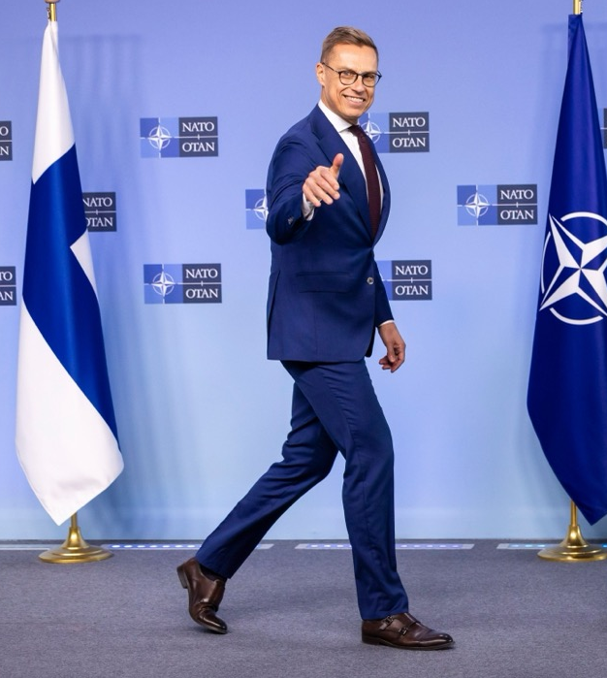
Finlandia en el mundo
DATOS SOBRE FINLANDIA
1
2
3
4
5
6
7
8
9
10
Foto: N2 Albiino / Marek Sabogal
Foto: Getty Images
Foto: Getty Images
Finlandia en las organizaciones internacionales
1955 Naciones Unidas
1955 Consejo Nórdico
1989 Consejo de Europa
1975 Organización para la Seguridad y la Cooperación en Europa (OSCE)
1995 Unión Europea
2023 OTAN
Finlandia es el país del mundo que más contribuye al bien común de la humanidad:
https://index.goodcountry.org/
Ministerio de Asuntos Exteriores de Finlandia
https://um.fi/frontpage
Foto; Geert Vanden Wijngaert /AP / Lehtikuva

Slide 18
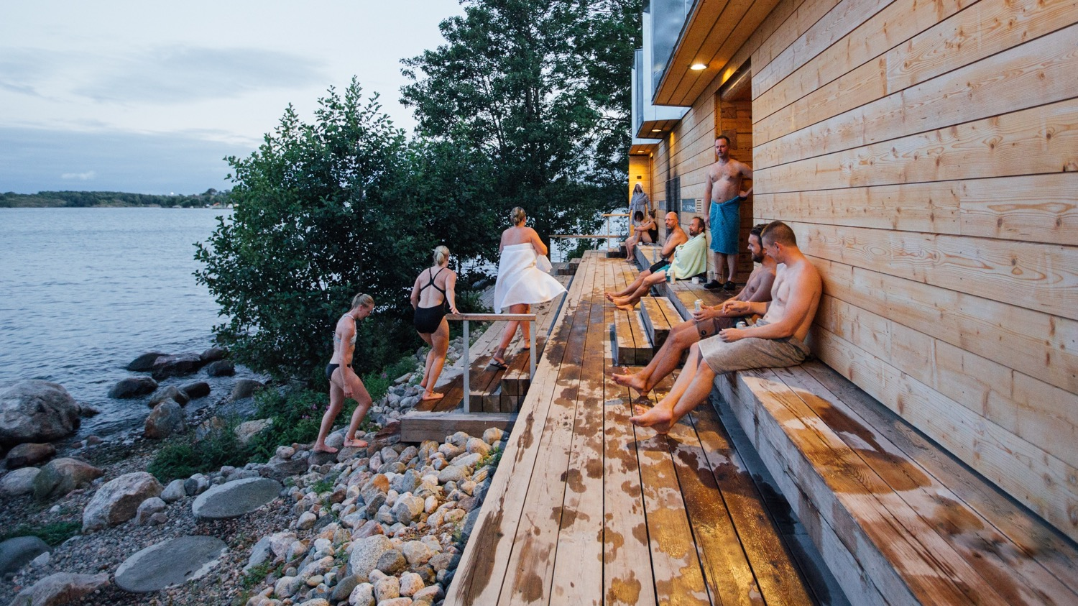
9/10
SAUNA
Nuestra fuente de bienestar
Foto: Julia Kivelä

Slide 19
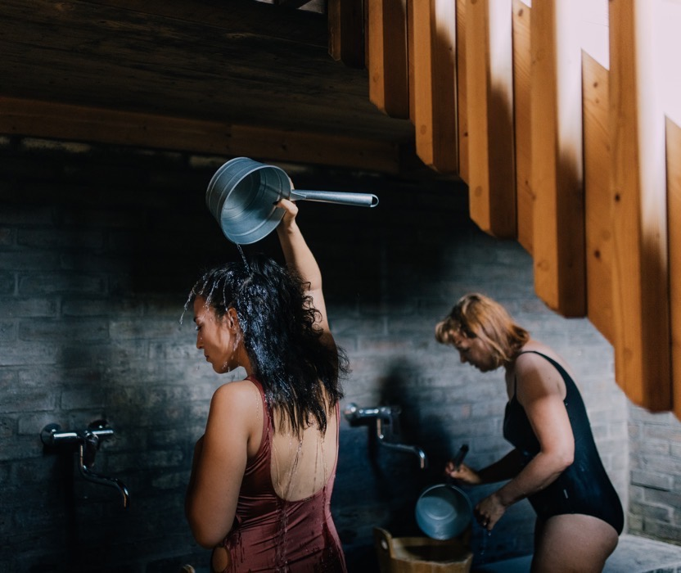
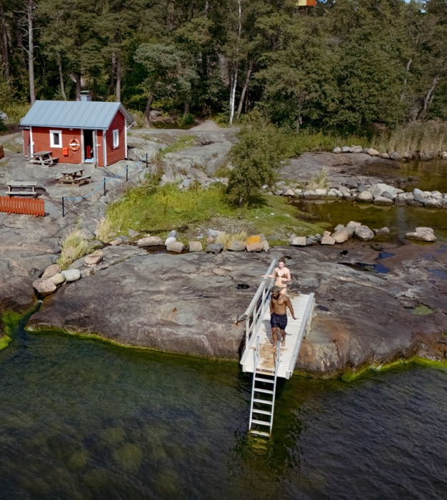
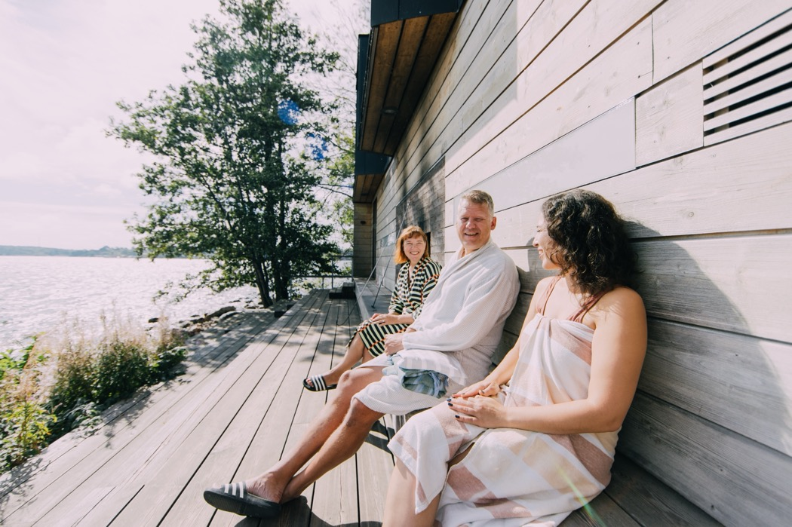
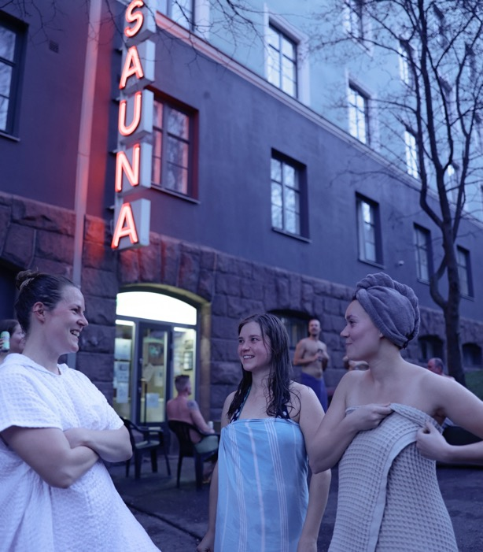
Sauna
DATOS SOBRE FINLANDIA
1
2
3
4
5
6
7
8
9
10
Foto: Julia Kivelä
Foto: Maija Astikainen
Foto: Julia Kivelä
2,4 millones de saunas
«Sauna», concepto cuyas raíces se remontan 10 000 años en el tiempo, es una de las pocas palabras finlandesas que han arraigado en el léxico internacional.
El baño de vapor finlandés está incluido en la Lista Representativa del Patrimonio Cultural Inmaterial de la Humanidad de la UNESCO. Su contribución al bienestar de la mente, el cuerpo y el alma es de sobra conocida.
La Sociedad Finlandesa de la Sauna: https://sauna.fi/en/
Foto: Maija Astikainen

Slide 20
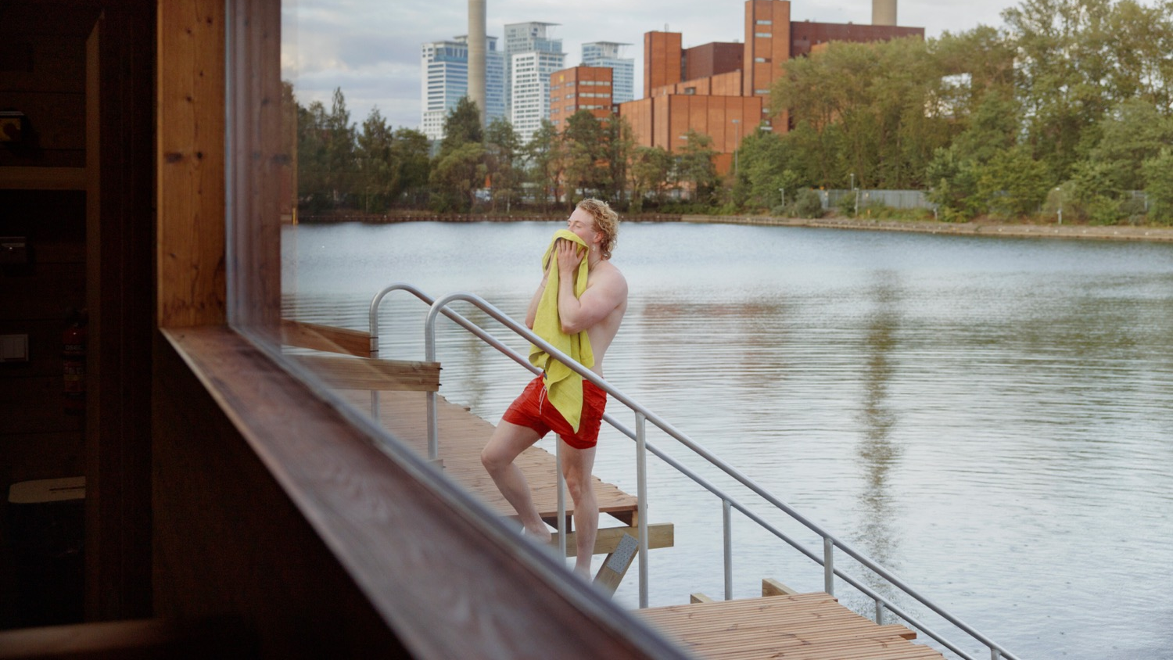
10/10
CULTURA
Diversos, únicos y a veces un poco extravagantes
Foto: Maija Astikainen

Slide 21
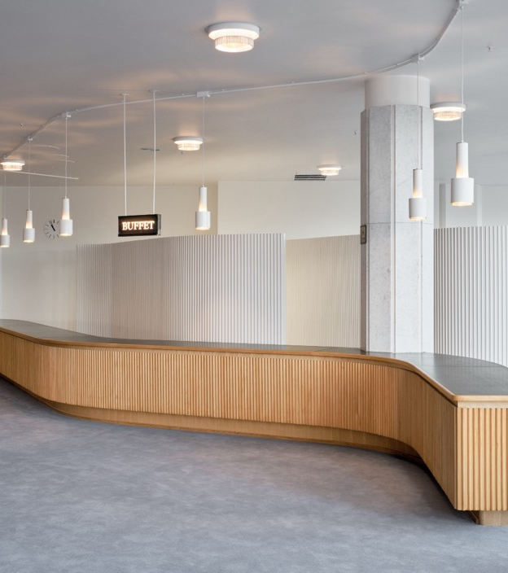
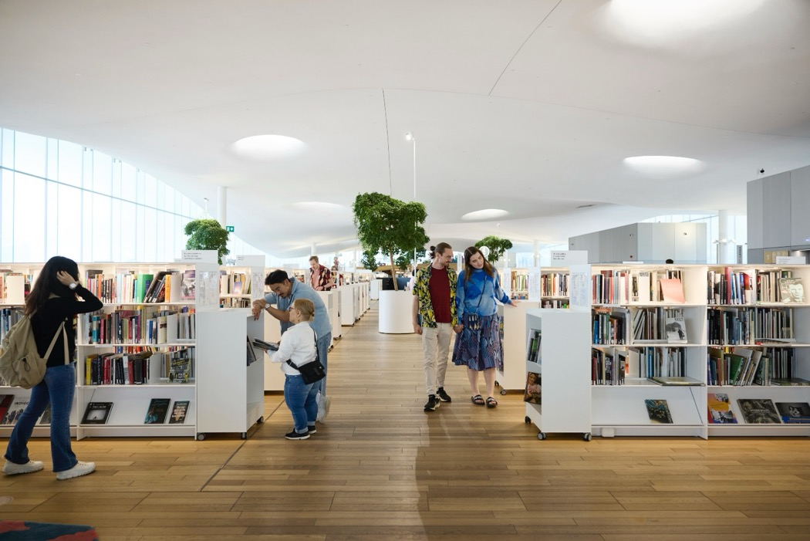
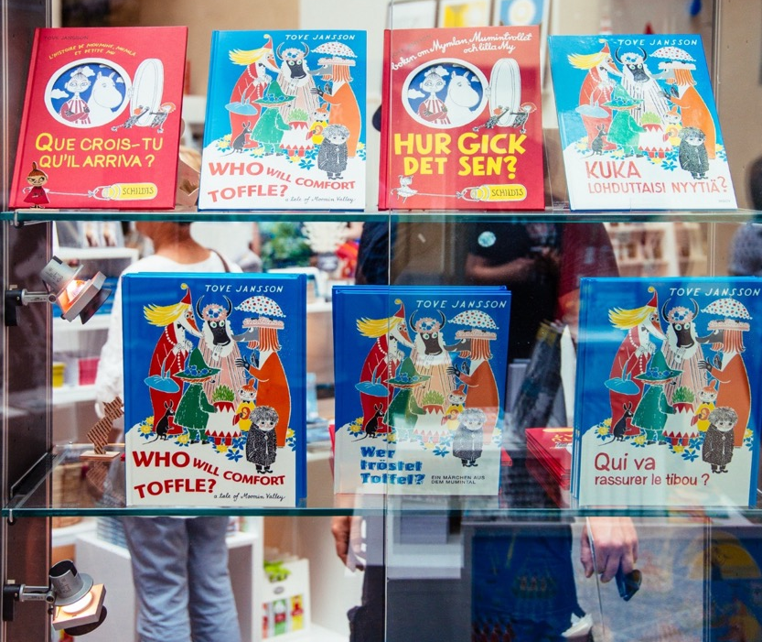
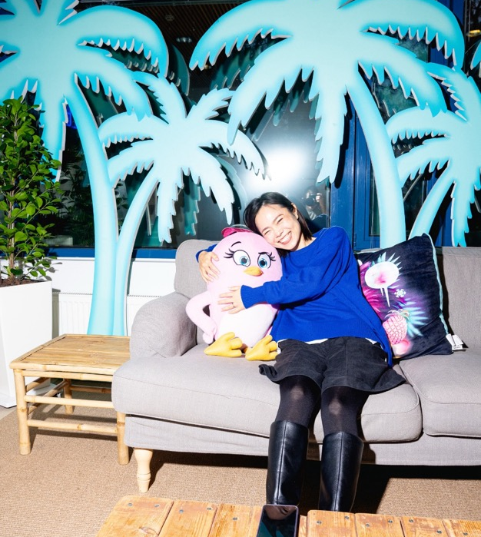
Cultura
DATOS SOBRE FINLANDIA
1
2
3
4
5
6
7
8
9
10
Foto: Juho Kuva
Foto: Jussi Hellsten
Foto: Marjaana Malkamäki/Keksi
El diseño finlandés es estético, funcional y accesible para todos
Los libros de los Mumin, escritos por Tove Jansson, se han traducido a más de 60 idiomas.
715 bibliotecas públicas
85,4 millones de préstamos
Acceso a 360 museos con una tarjeta de coste insignificante
250 estudios de juegos activos
«Sandstorm», de Darude,
es la canción más reproducida
de un artista pop finlandés
Foto: Miika Kainu

Slide 22
Ven y compruébalo por ti mismo:
Finlandia.fi

